Slide 1
リテール銀行の テレマーケティング

Slide 2
概要
KPI
定期的に行われる、 架電によるダイレクトキャンペーンでの定期預金の口座数を上げる
KPI達成方法
過去のキャンペーンデータからのユーザ像作成
予測モデルを作成し、 アタックリストの作成

Slide 3
ユーザ像の作成

Slide 4
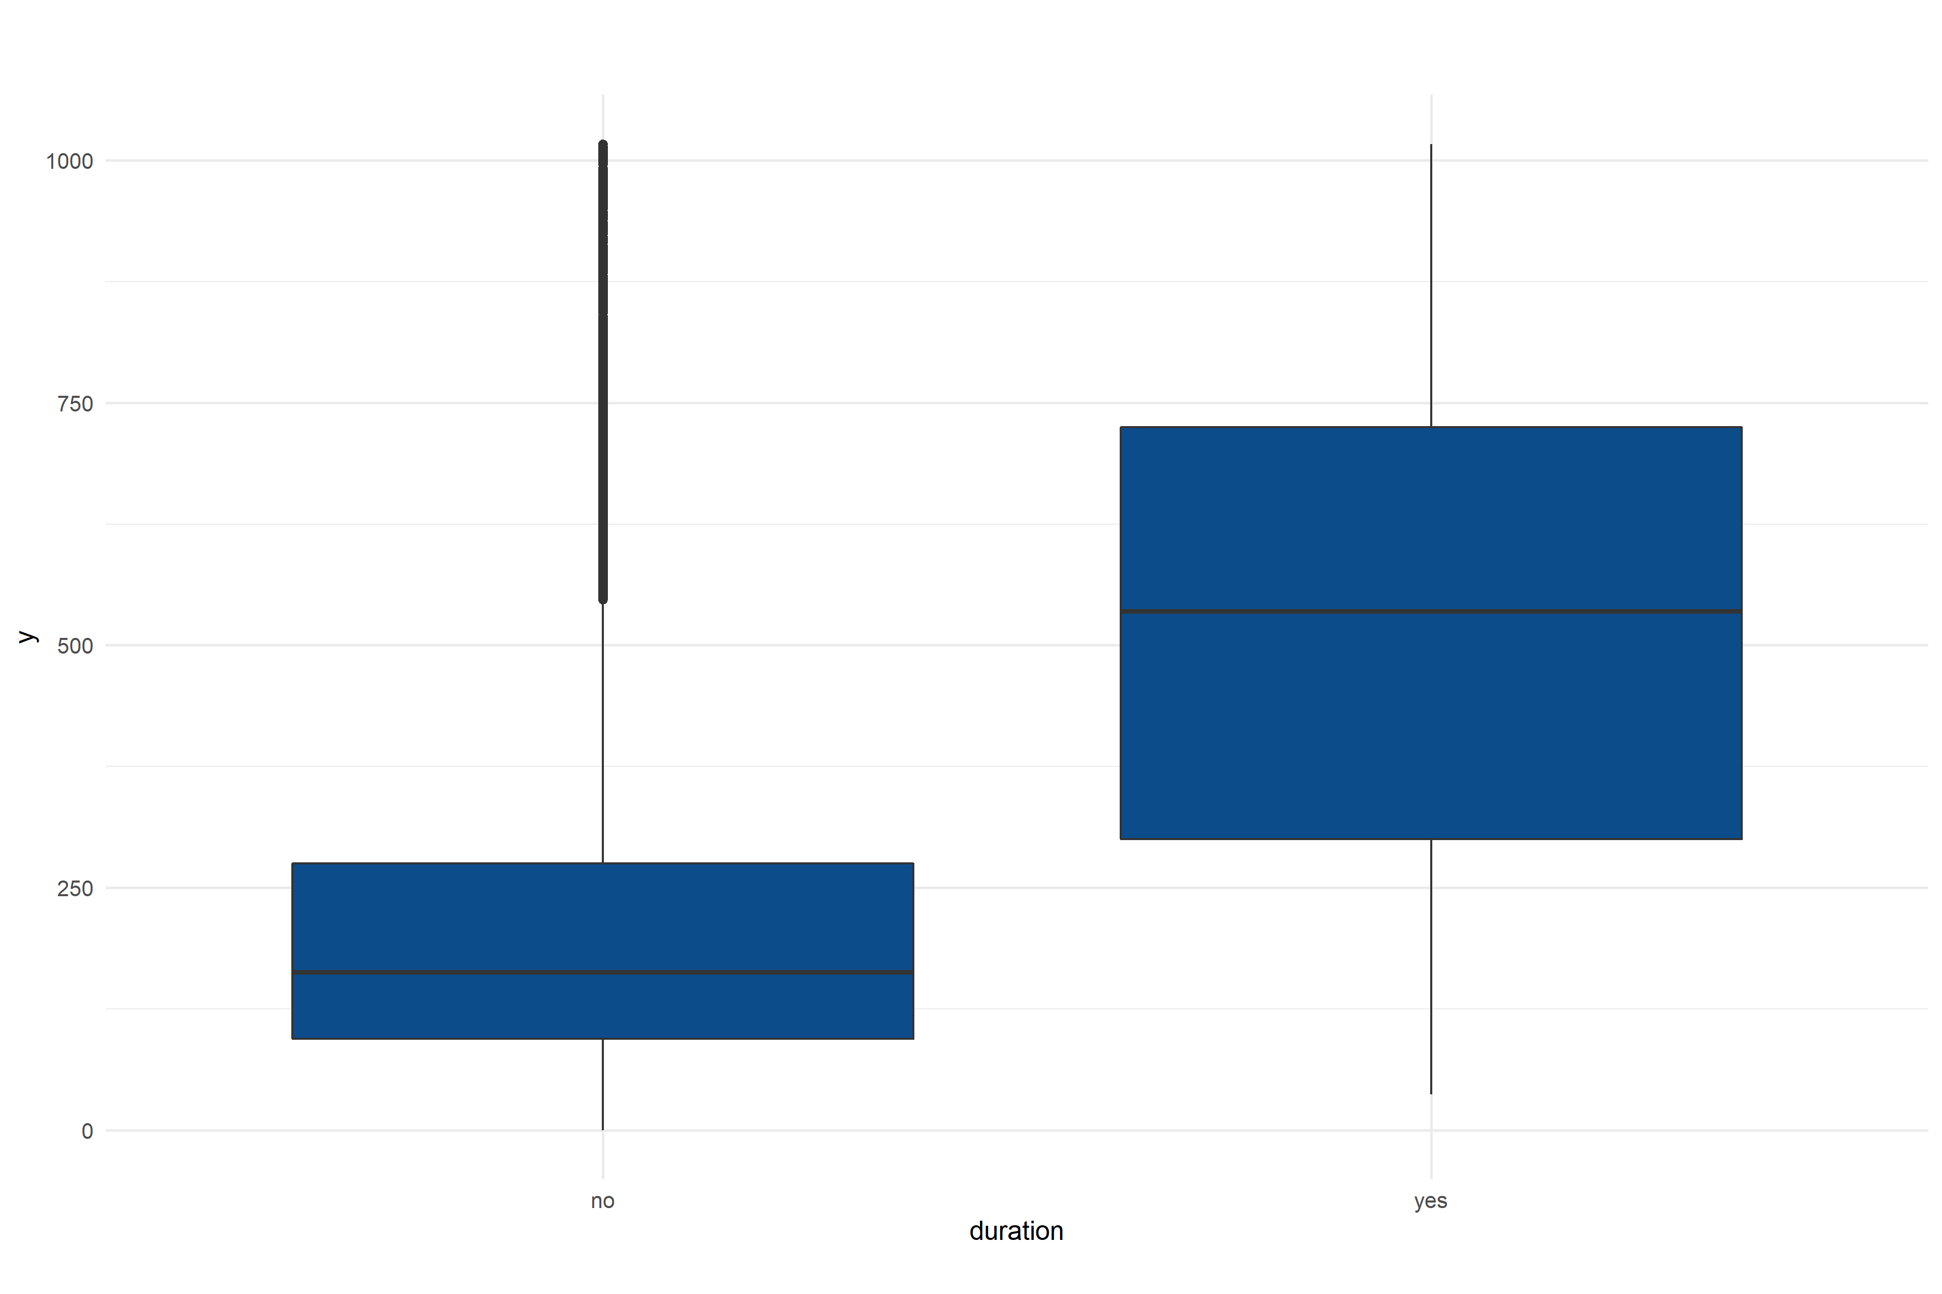
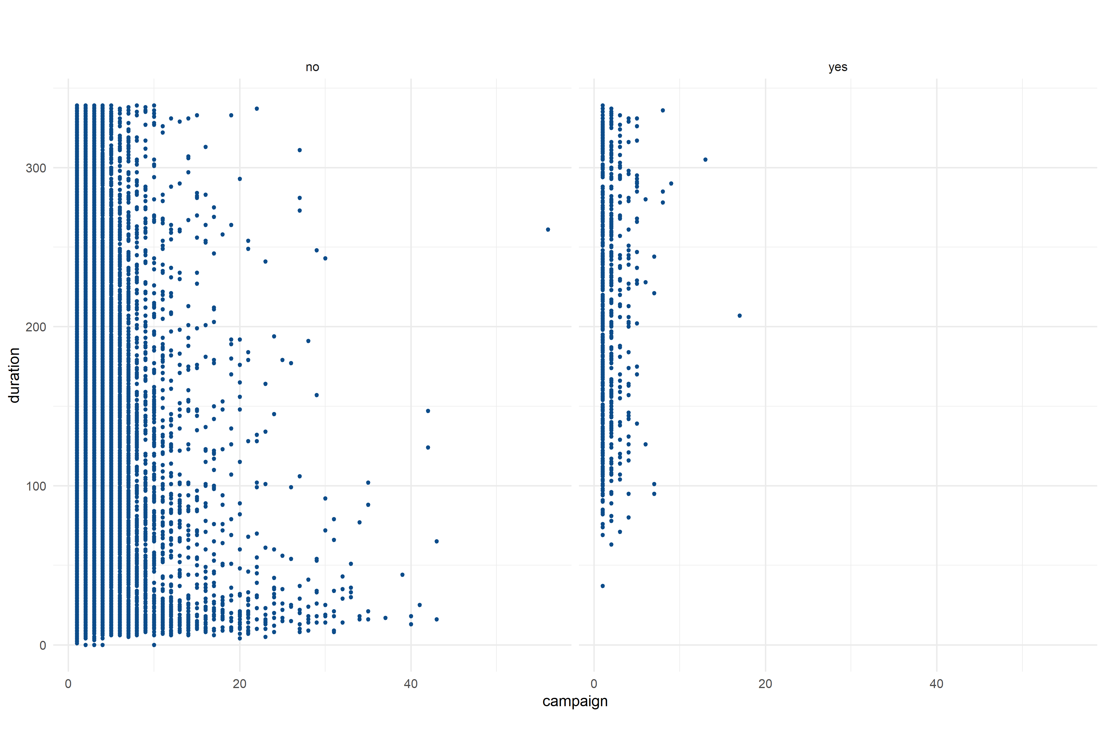
データの確認
データの確認
契約成功・失敗したのとdurationを比較する（左図） →契約失敗したほうがdurationが低い
契約失敗した場合は0~30秒が多い（右図）
予測
契約失敗には、2パターンあるのでは？ （話を聞いたが合わなかった、話を聞いていない）
Notes:
Duration:最後に電話で話した時間（秒）

Slide 5
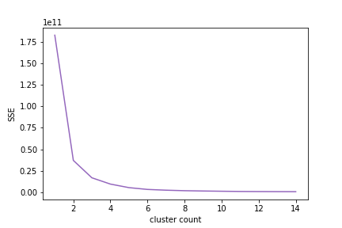
話を聞いていない人のペルソナ像
話を聞いていない人を「duration30未満」とし、
K-means法を使って、分類してみた
クラスタ | Std_CPI | Std_CCI | Std_euribior | Job | Marital
クラスタ1 | 1.25 | 0.3 | 0.6 | Students, Technician | Devorced
クラスタ2 | -1.27 | -1.18 | -1.5 | Services, students, technician | devirced
クラスタ3 | 0 | 0.3 | 0.6 | Blue-collar

Slide 6
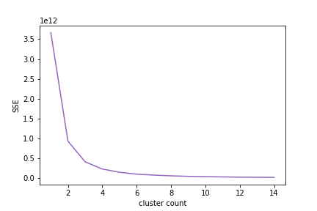
話を聞いて契約を失敗した人のペルソナ像
クラスタ | std_age | Std_CPI | Std_CCI | std_euribior | std_employed | Job
クラスタ1 | -8.47e-02 | -1.15e+00 | -9.33e-01 | -1.15e+00 | -1.07e+00 | Services Student technician
クラスタ2 | 7.03e-02 | 1.03e+00 | 7.29e-01 | 6.16e-01 | 3.66e-01 | Services technician
クラスタ3 | 3.33e-02 | 2.06e-01 | 3.11e-01 | 6.66e-01 | 8.28e-01

